Slide 1
Desenvolvimento de Software I
2º Módulo

Slide 2
Herança
É um princípio da Programação Orientada a Objetos que permite que as classes compartilhem atributos e métodos comuns baseados em um relacionamento.
A herança possibilita a aplicação de vários conceitos de orientação a objetos que não seriam viáveis sem a organização e estruturação alcançada por sua utilização.

Slide 3
Generalização / Especialização
É a primeira abordagem a ser feita sobre herança e possibilita a vantagem mais direta e evidente que é a reutilização de código.
A generalização é o agrupamento de características (atributos) e regras (métodos) comuns em um modelo de sistema.
Já a especialização é o processo inverso, é a definição das particularidades de cada elemento de um modelo de sistemas, detalhando características e regras especificas de um o objeto.

Slide 4
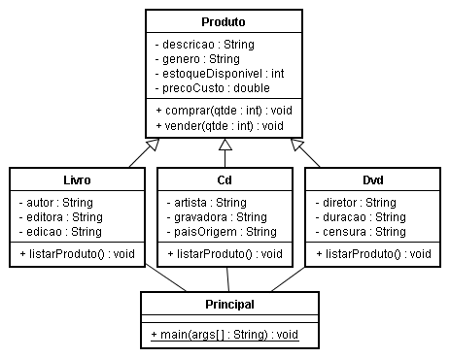
Projeto: Livraria

Slide 5
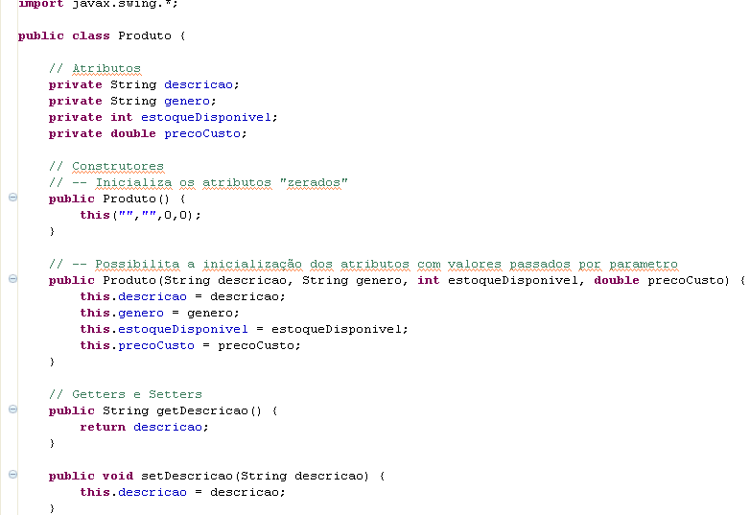
superclasse: Produto

Slide 6
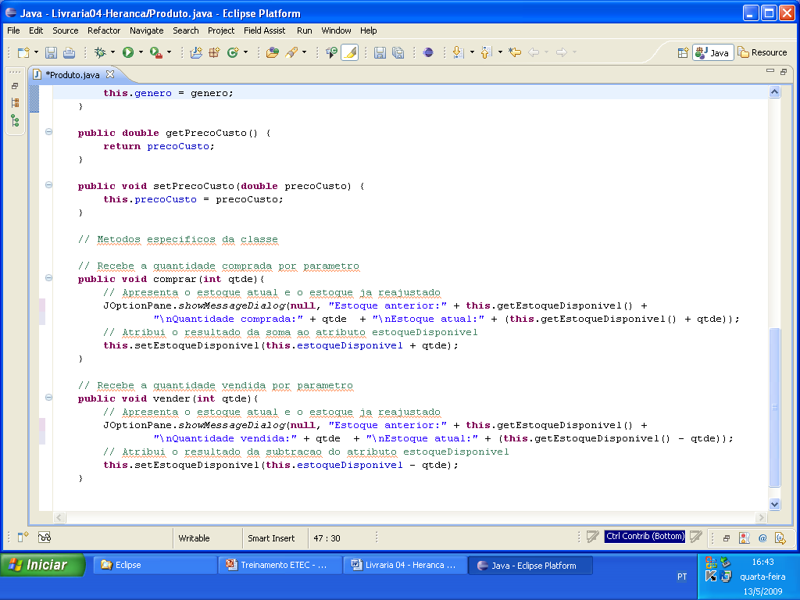
superclasse: Produto

Slide 7
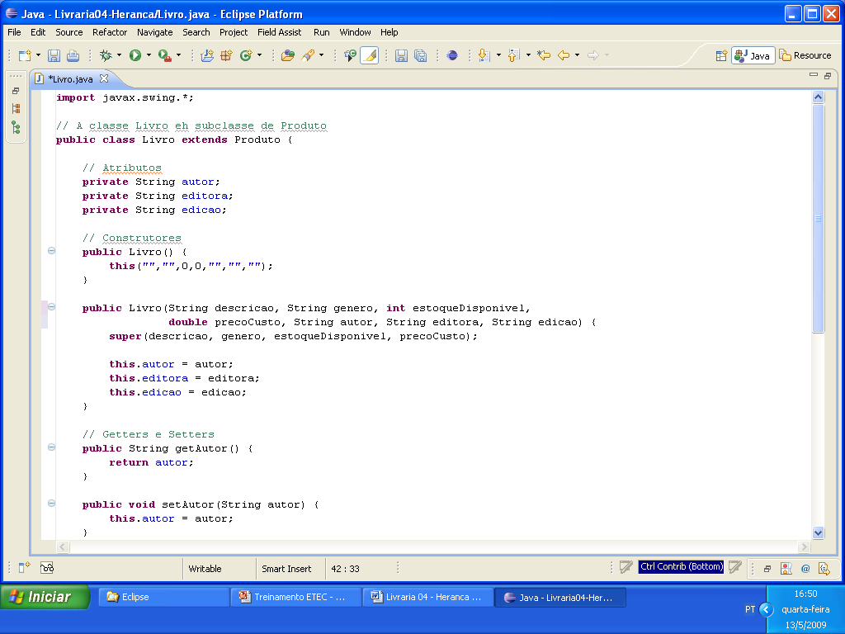
subclasse: Livro

Slide 8
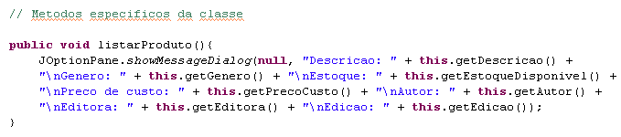
subclasse: Livro

Slide 9
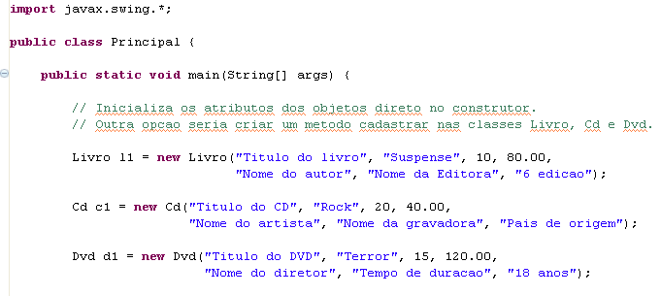
classe: Principal

Slide 10
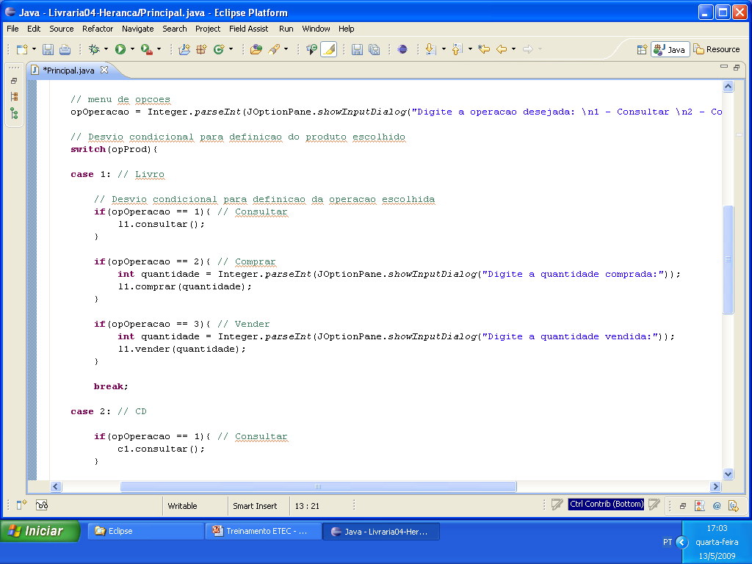
classe: Principal

Slide 11
Considerações
A herança é definida na implementação da subclasse, ou seja, quanto a codificação, a superclasse não apresenta nenhuma diferença.
O relacionamento de herança é gerado através do comando extends que é implementado na assinatura (cabeçalho) da subclasse indicando a sua superclasse.
Podemos resumir que a finalidade dos construtores é inicializar os atributos de um objeto na sua instanciação. Considerando que uma subclasse herda os atributos (além dos métodos) de sua superclasse, devemos portanto, preparar os construtores da subclasse para inicializarem também os atributos herdados. Para isso utilizamos o método super().

Slide 12
Sobrecarga (Overload)
A sobrecarga de método é a possibilidade de implementar dois ou mais métodos com o mesmo nome e diferentes passagens de parâmetros.
As diferenças nos parâmetros podem ser na quantidade e/ou no tipo.
A sobrecarga pode ser implementada tanto em métodos da mesma classe quanto em métodos herdados de uma superclasse

Slide 13
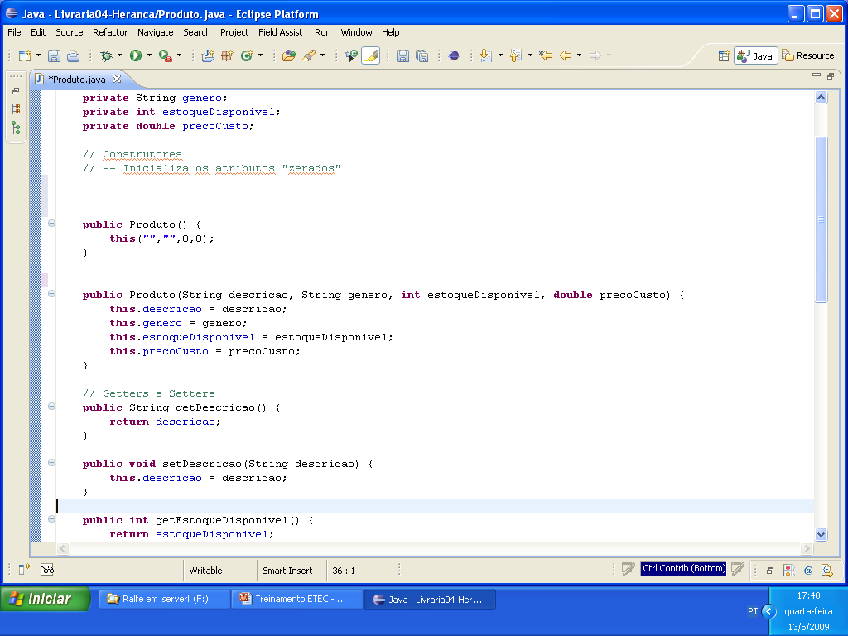
Sobrecarga (Overload)
Um exemplo bem comum (e já utilizado) é a implementação de dois construtores, um com e outro sem passagem de parâmetros.

Slide 14
Sobrescrita (Overwrite ou Overrinding)
A sobrescrita ou reescrita de método esta diretamente relacionada com herança e é a possibilidade de manter a mesma assinatura de um método herdado e reescrevê-lo na subclasse.
Na chamada de um método sobrescrito o java considera primeiro a classe a partir da qual o objeto foi instanciado, se a superclasse possuir um método com a mesma assinatura este será descartado.

Slide 15
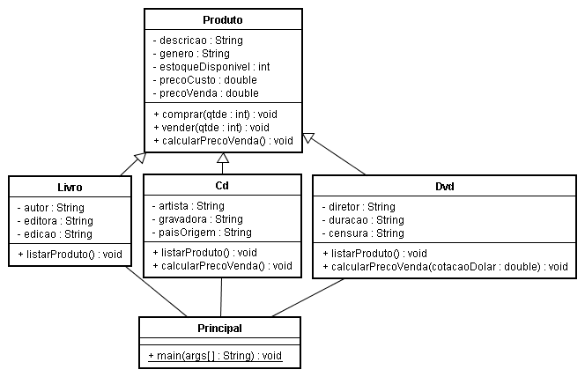
Projeto: Livraria

Slide 16
Regras:
superclasse Produto: Método calcularPrecoVenda()
  Calcula 10% sobre o preço de custo e armazena no atributo precoVenda (precoCusto * 1.1).
subclasse Cd: Método sobrescrito calcularPrecoVenda()
  Calcula 15% sobre o preço de custo e armazena no atributo precoVenda (precoCusto * 1.15).
subclasse Dvd:
  Método sobrecarregado calcularPrecoVenda(double cotacaoDolar)
  Calcula o preço de venda utilizando a cotação do dolar passada por parâmetro precoVenda(precoCusto * 1.22 * cotacaoDolar).

Slide 17
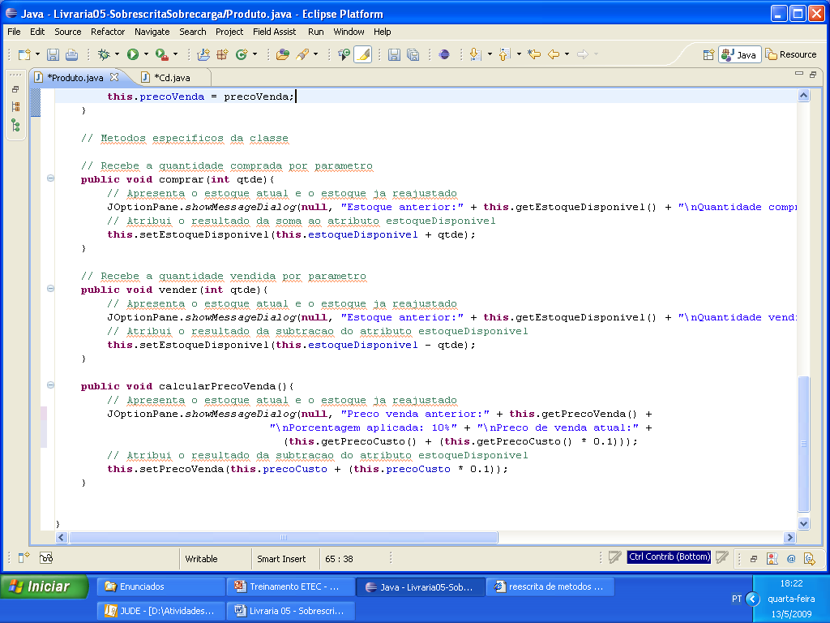
superclasse: Produto

Slide 18
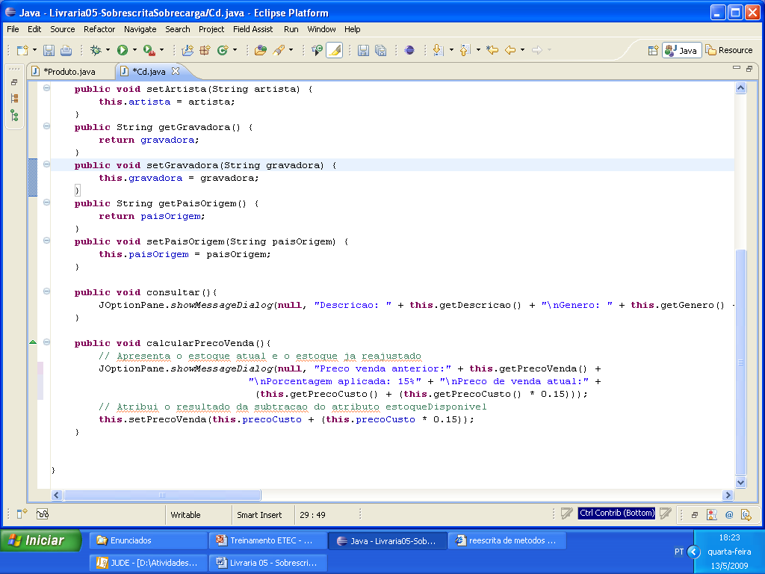
subclasse: Cd

Slide 19
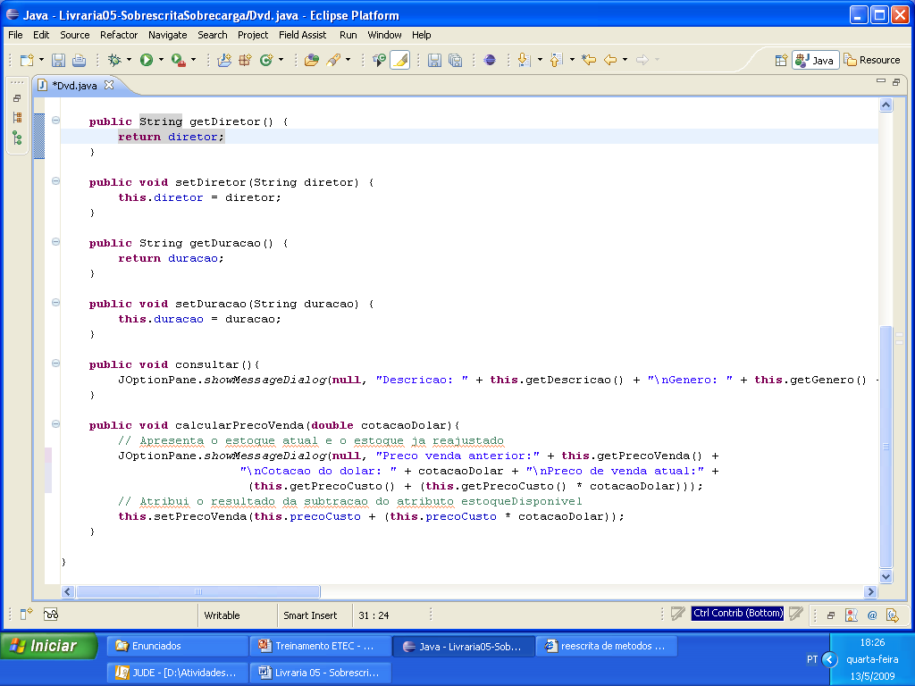
subclasse: Dvd
Ressaltando que um objeto do tipo Dvd possuirá dois métodos calcularPrecoVenda, um sem parâmetro (herdado de Produto) e outro recebendo a cotação do dólar (sobrecarregado na classe Dvd)

Slide 20
Classes abstratas e concretas
Uma classe abstrata é desenvolvida para representar entidades e conceitos abstratos.
A classe abstrata é sempre uma superclasse que não possui instâncias.
Ela define um modelo para uma funcionalidade e fornece uma implementação incompleta (a parte genérica dessa funcionalidade) que é compartilhada por um grupo de classes derivadas (subclasses).
Cada uma das classes derivadas completa a funcionalidade da classe abstrata adicionando um comportamento específico.

Slide 21
Métodos abstratos
Uma classe abstrata pode conter métodos concretos, porém, um método abstrato só pode ser definido em uma classe abstrata.
Esses métodos são implementados nas suas subclasses (concretas) com o objetivo de definir um comportamento (regras) específico.
Um método abstrato define apenas a assinatura do método e, portanto, não contém código.

Slide 22
Métodos abstratos
No exemplo da livraria, a classe Produto nunca será utilizada para instanciar um objeto porque os produtos efetivamente comercializados são livros, cds e dvds.
A finalidade da classe Produto é somente a generalização dos produtos, portanto, conceitualmente ela deve ser definida como uma classe abstrata.
Partindo desse princípio, o método calcularPrecoVenda também é um forte candidato a ser um método abstrato, porque, nesse exemplo, cada produto tem sua própria regra de calculo.

Slide 23
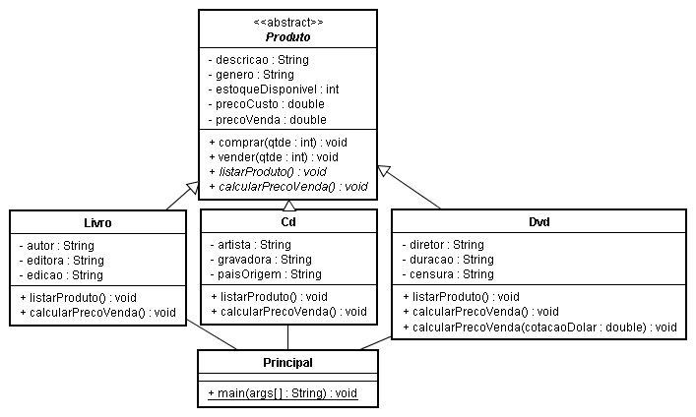
Projeto: Livraria

Slide 24
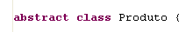
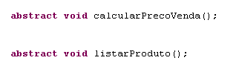
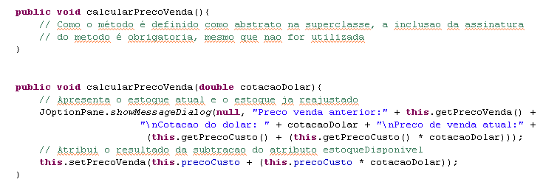
superclasse: Produto
subclasse: Dvd

Slide 25
Polimorfismo
O termo polimorfismo é originário do grego e significa "muitas formas" (poli = muitas, morphos = formas).
O polimorfismo permite que objetos de diferentes subclasses sejam tratados como objetos de uma única superclasse.
Polimorfismo é a capacidade de um objeto poder ser referenciado de várias formas.
É a possibilidade de manipular um objeto como sendo outro.
O polimorfismo não quer dizer que o objeto se transforma em outro. Um objeto sempre será do tipo que foi instanciado o que pode mudar é a maneira como nos referimos a ele.

Slide 26
Polimorfismo
Voltemos ao nosso projeto Livraria.
Os produtos efetivamente comercializados, e que devem ser gerenciados, são livro, cd e dvd.
Contudo, a afirmação: “Livro, cd e dvd são produtos” esta correta.
O conceito de polimorfismo possibilita que tratemos um livro, cd ou dvd como um produto (pois, afinal de contas, eles são produtos), mas sem perdermos as suas características específicas porque apesar de serem produtos eles não deixam de ser um livro, um cd ou um dvd (especializações).

Slide 27
Polimorfismo
Partindo desse raciocínio podemos definir métodos que reconheçam objetos através de suas superclasses mas que mantenham seus atributos e métodos implementados nas subclasses de origem.

Slide 28
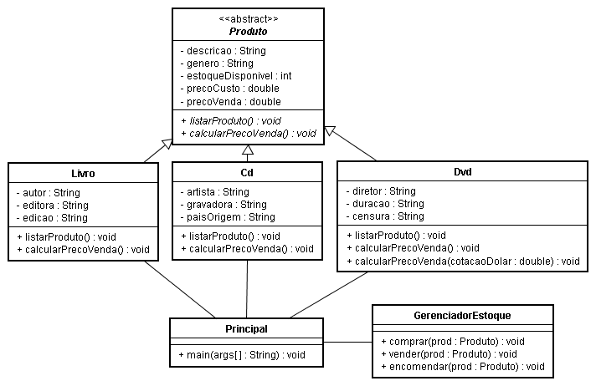
Projeto: Livraria

Slide 29
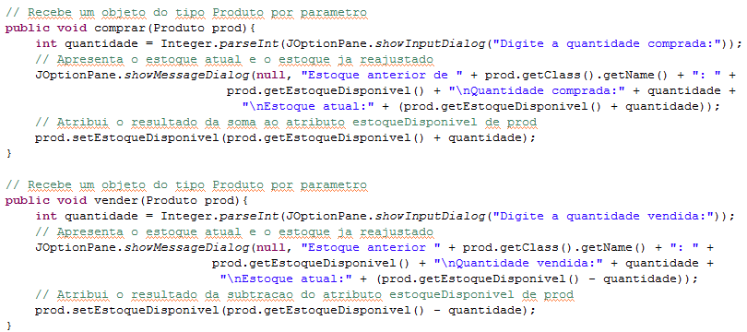
classe: GerenciadorEstoque

Slide 30
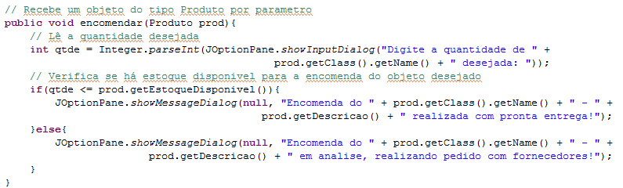
classe: GerenciadorEstoque

Slide 31
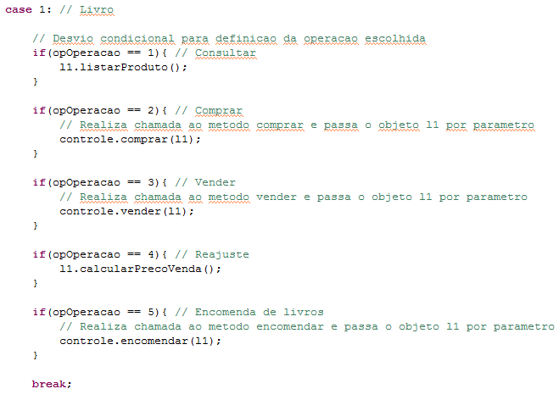
classe: Principal

Slide 32
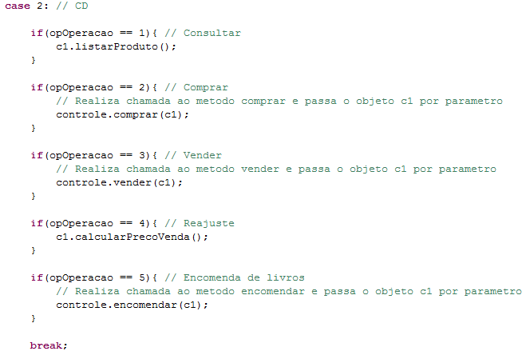
classe: Principal

Slide 33
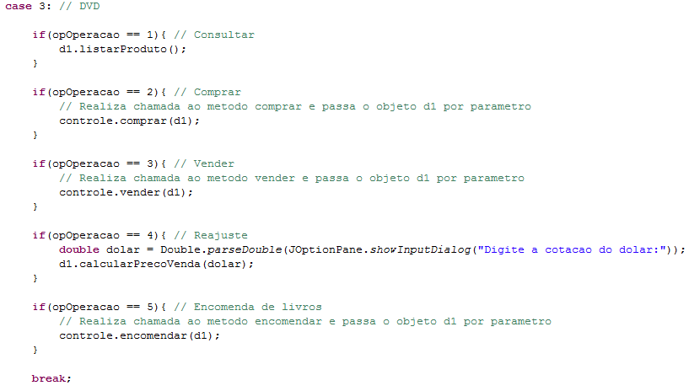
classe: Principal

